Slide 1

Digital Literacy Pre-Practice Work & Digital Literacy Importance

Slide 2
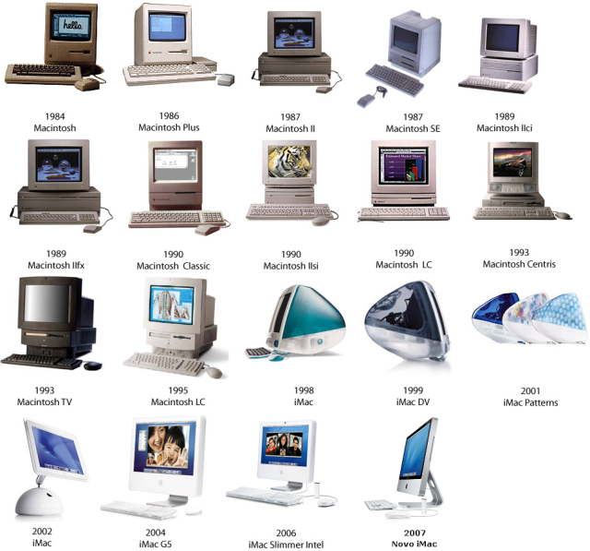
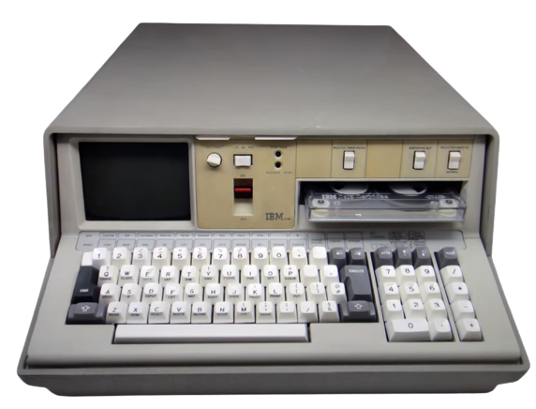
Computer History
IBM 5100
25 KG

Slide 3
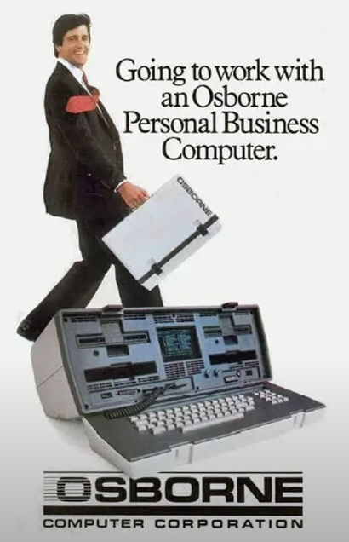
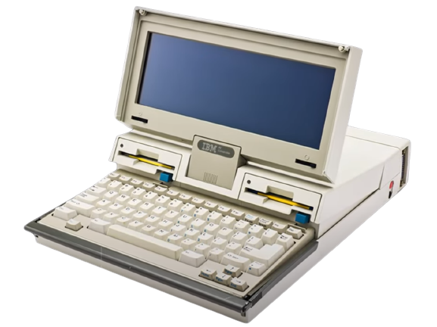
Portable Computers ( Laptop )

Slide 4
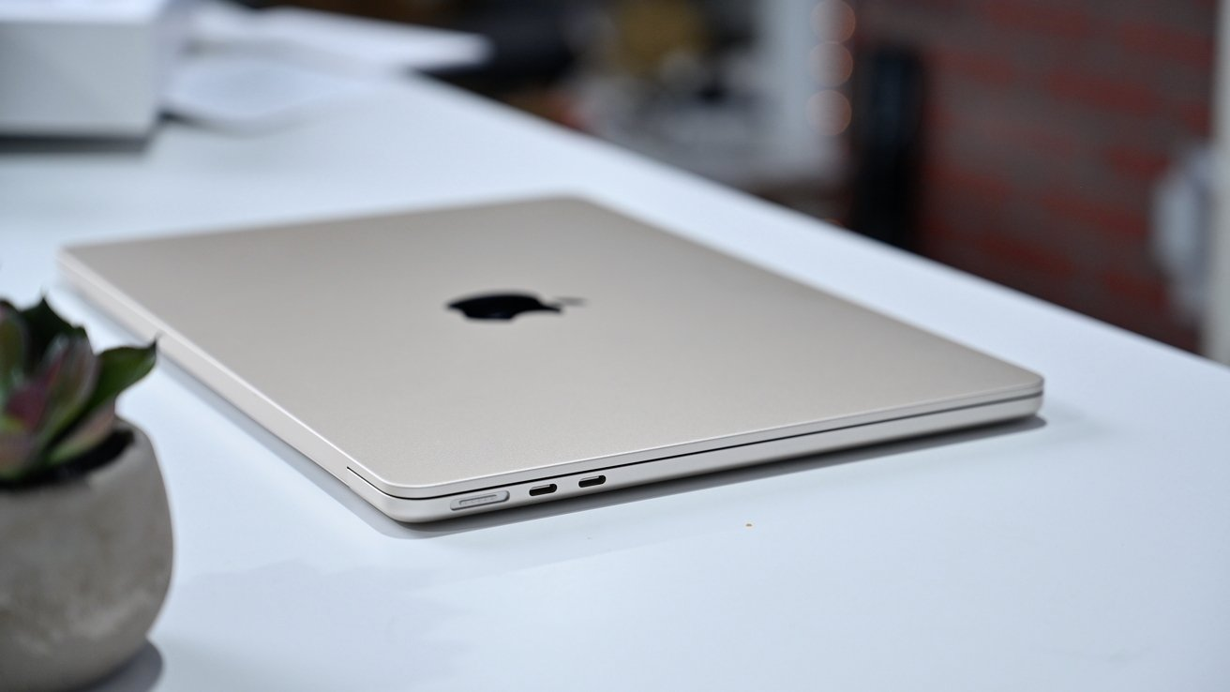

Slide 5
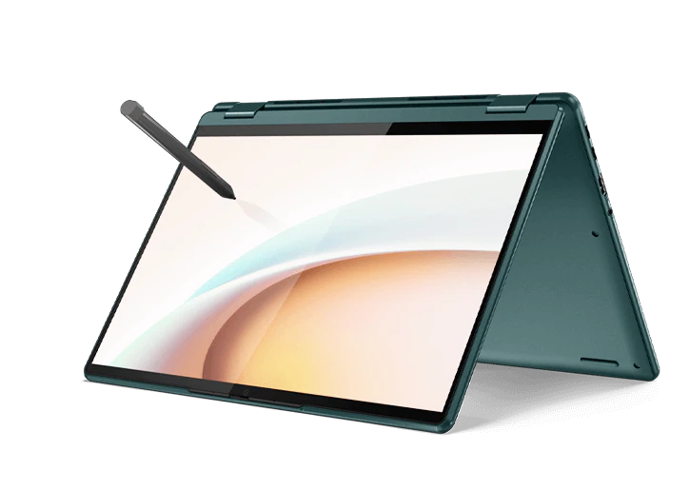

Slide 6
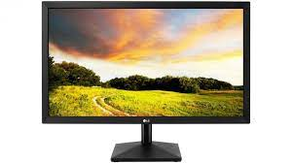
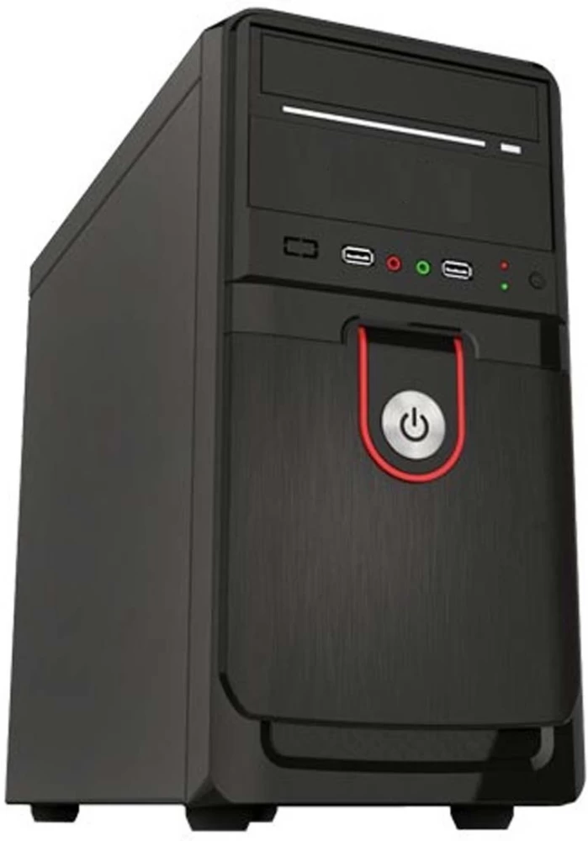
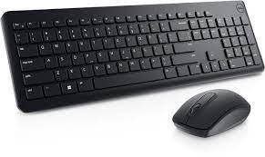
Monitor
CPU
Keyboard + Mouse

Slide 7
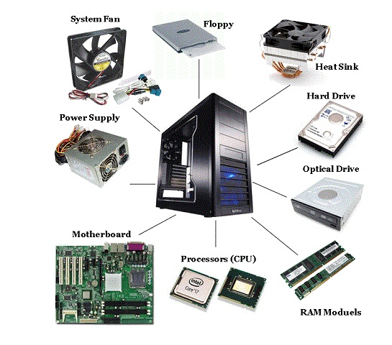

Slide 8
How to turn on / off computer

Slide 9
Alt + F4
Ctrl + Alt + Del > Shutdown
Win + X > Shutdown

Slide 10

Press power button

Slide 11

Paint
CSR Initiative of Tata Power & Sai’s Angel Foundation, Vadodara
Notes:
બેઝિક સર્કિટ નીઆ સ્લાઈડમાં બાળકોને આજુબાજુ કઈ કઈ જગ્યાએ સર્કિટો આવેલી છે એનો ઉપયોગ શું છે એના વિશે પૂછીશું અને પ્રશ્ન કરીશું કે શું સર્કિટ વગર આપણે કોઈપણ નવી વસ્તુ બનાવી શકે ખરા અને શું તમને સર્કિટ વિશે શીખવા ની ઈચ્છા છે

Slide 12

PRESS
Type Paint

Slide 13
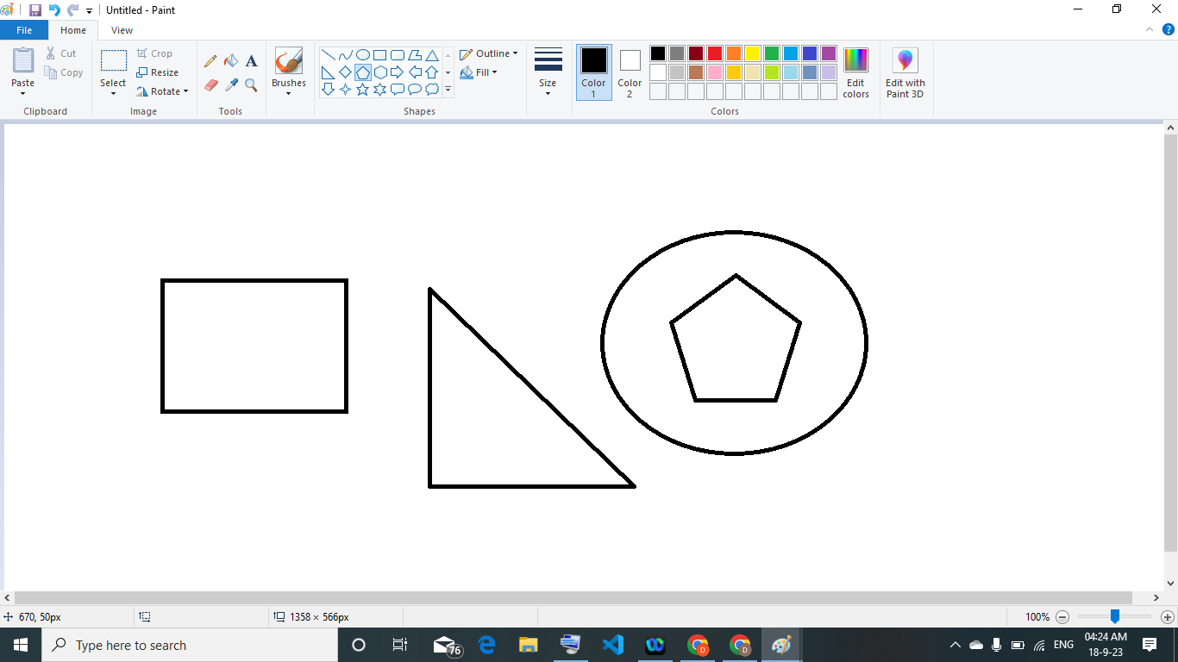

Slide 14
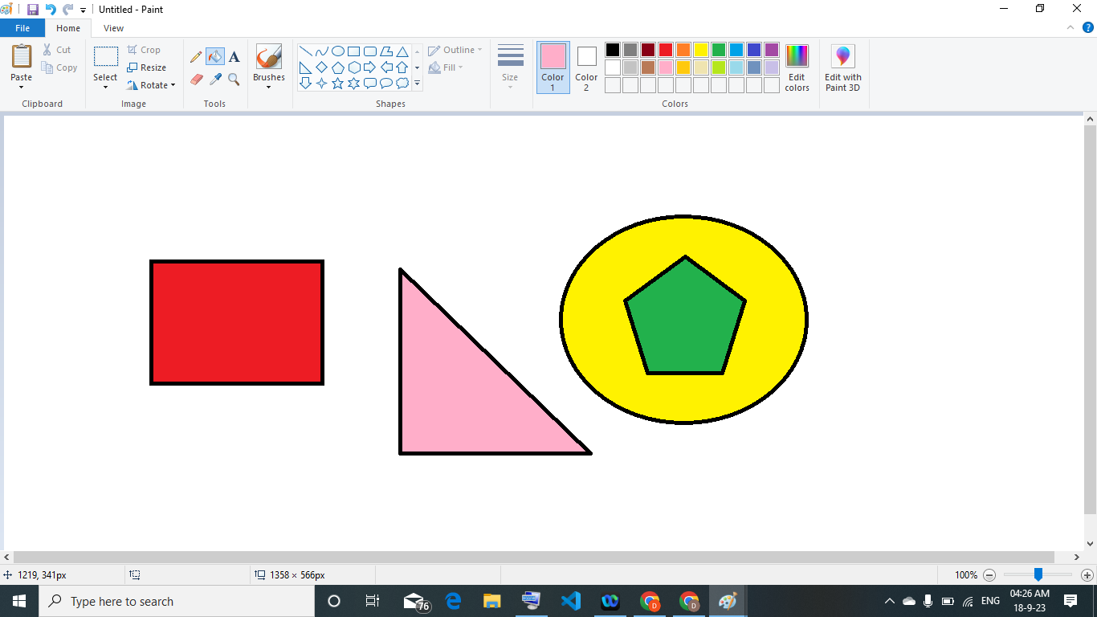

Slide 15
File save in your folder Ravi > 1-paint-shape.jpg

Slide 16
Using you mouse create designs you like.

Slide 17
Typing Practice

Slide 18
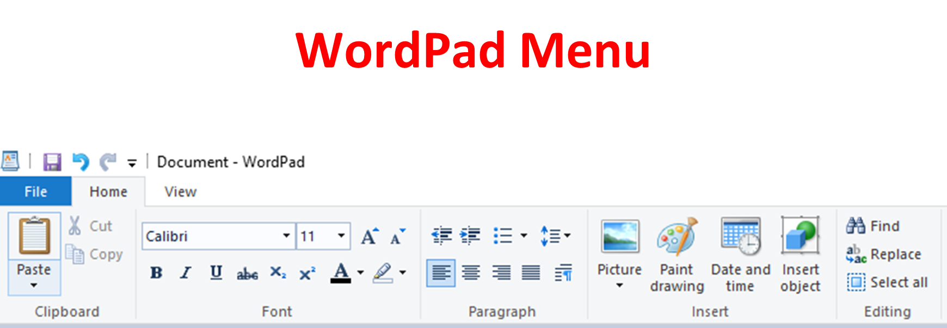

Slide 19
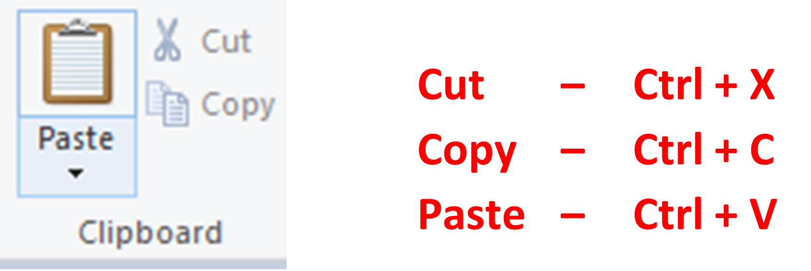

Slide 20
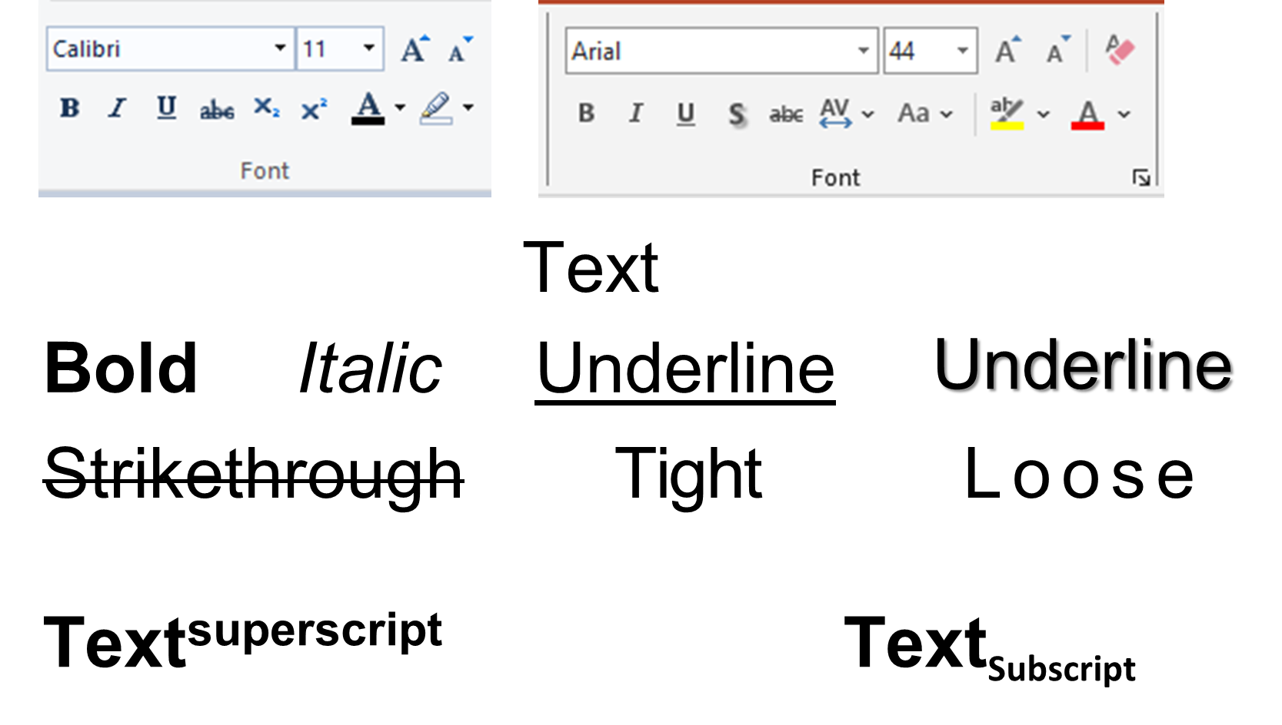

Slide 21
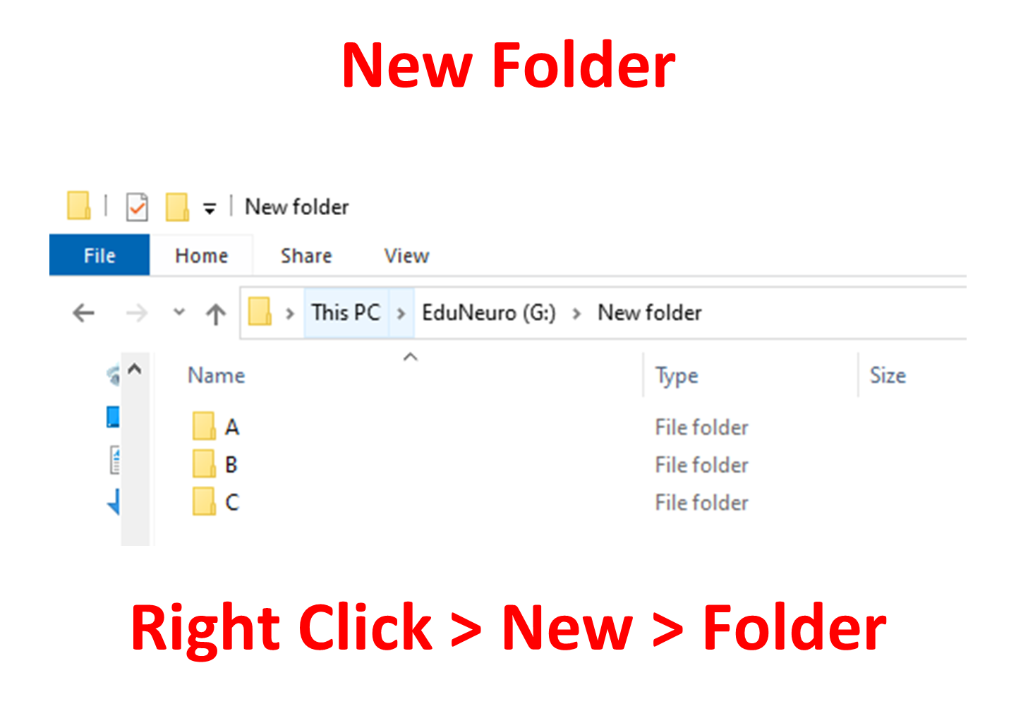

Slide 22
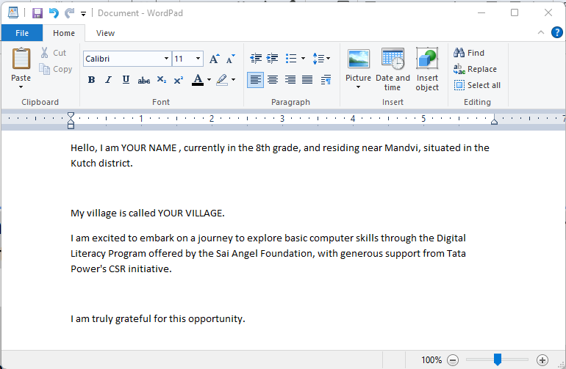

Slide 23
Type the Paragraph in Wordpad વર્ડપેડમાં પેરાગ્રાફ લખો.
Hello, I am YOUR NAME, currently in the 8th grade, and residing near Mandvi, situated in the Kutch district.
My village is called YOUR VILLAGE.
I am excited to embark on a journey to explore basic computer skills through the Digital Literacy Program offered by the Sai Angel Foundation, with generous support from Tata Power's CSR initiative.
I am truly grateful for this opportunity.

Slide 25


Slide 26






Slide 27
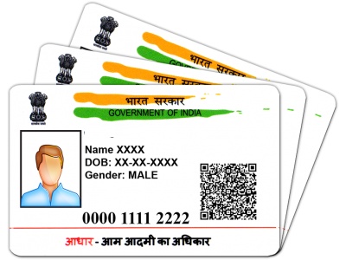
Digital Identity Unique Number

Slide 28
Connected Device’s https://www.youtube.com/watch?v=NjYTzvAVozo
Microsoft HALO https://www.youtube.com/watch?v=EIJM9xNg9xs
Sweeper Robot using AI https://www.youtube.com/watch?v=k-HX8ISpG4k
Amazon Go https://www.youtube.com/watch?v=NrmMk1Myrxc

Slide 29

કોઈ જગ્યાએ કંઈ ન સમજાયું હોય
હાથ ઉપર કરો અને પૂછો

